Slide 1
স্বাগতম

Slide 2
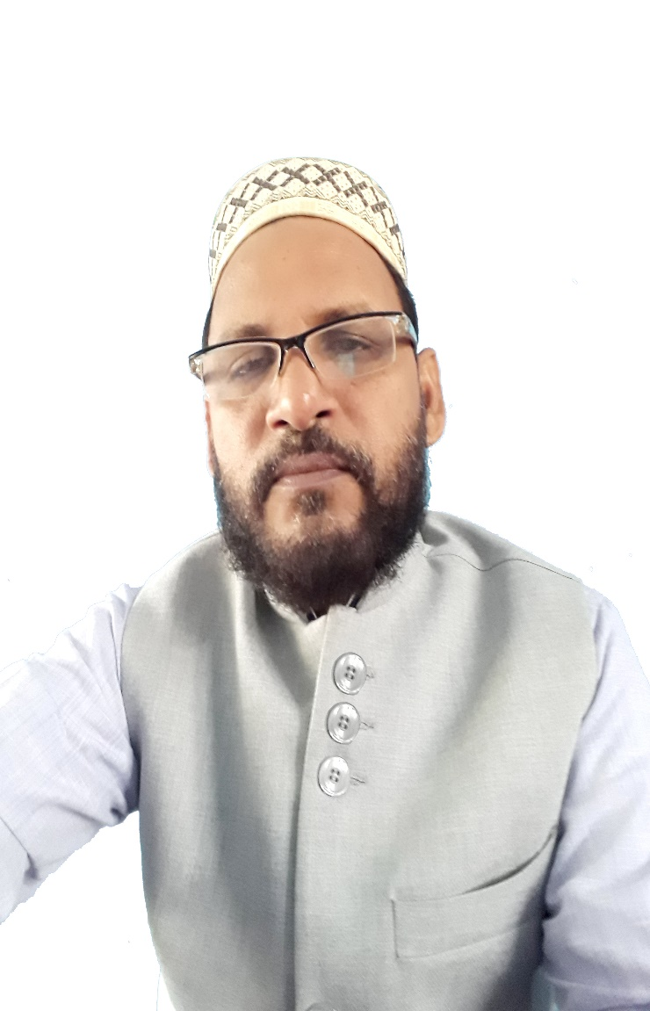
পরিচিতি
শেখ কামাল হোসেন
সহকারি অধ্যাপক (বাংলা)
ভারপ্রাপ্ত অধ্যক্ষ
চুন্নাপাড়া মুনিরুল ইসলাম ফাযিল মাদরাসা
আনোয়ারা,চট্টগ্রাম

Slide 3
বিষয়ঃ
বাংলাদেশে
অ্যাম্বাসেডরগনের
বিভাগ ভিত্তিক
পরিসংখ্যান

Slide 4
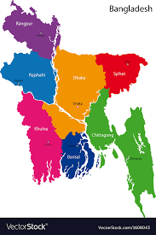
পাই চিত্রে উপস্থাপন
মোট অ্যাম্বাসেডর-১৫৩৫ জন

Slide 5
বিভাগ ভিত্তিক সংখ্যা
বরিশাল বিভাগ = ৯৮ জন
চট্টগ্রাম বিভাগ = ২৮২ জন
ঢাকা বিভাগ = ৩৩৫ জন
খুলনা বিভাগ = ২১১ জন
রাজশাহী বিভাগ = ২০৪ জন
রংপুর বিভাগ = ২০৭ জন
সিলেট বিভাগ = ১০৭ জন
ময়মনসিংহ বিভাগ = ৯১ জন

Slide 6
বরিশাল বিভাগ
সাধারণ শিক্ষা
৭৮ জন
মাদরাসা শিক্ষা
১৫ জন
কারিগরি শিক্ষা
০১ জন

Slide 7
চট্টগ্রাম বিভাগ
সাধারণ শিক্ষা
২৪৩ জন
মাদরাসা শিক্ষা
২৯ জন
কারিগরি শিক্ষা
০৩ জন

Slide 8
ঢাকা বিভাগ
সাধারণ শিক্ষা
২৭৮ জন
মাদরাসা শিক্ষা
৩৮ জন
কারিগরি শিক্ষা
০২ জন

Slide 9
খুলনা বিভাগ
সাধারণ শিক্ষা
১৭৯ জন
মাদরাসা শিক্ষা
২৭ জন
কারিগরি শিক্ষা
০২ জন

Slide 10
রাজশাহী বিভাগ
সাধারণ শিক্ষা
১৫০ জন
মাদরাসা শিক্ষা
৪৩ জন
কারিগরি শিক্ষা
০৪জন

Slide 11
রংপুর বিভাগ
সাধারণ শিক্ষা
১৭০ জন
মাদরাসা শিক্ষা
২৯ জন
কারিগরি শিক্ষা
০৪জন

Slide 12
সিলেট বিভাগ
সাধারণ শিক্ষা
৯৮ জন
মাদরাসা শিক্ষা
০৭ জন
কারিগরি শিক্ষা
০০ জন

Slide 13
ময়মনসিংহ বিভাগ
সাধারণ শিক্ষা
৭৬ জন
মাদরাসা শিক্ষা
১৩ জন
কারিগরি শিক্ষা
০০ জন

Slide 14
ধন্যবাদ

